Slide 1
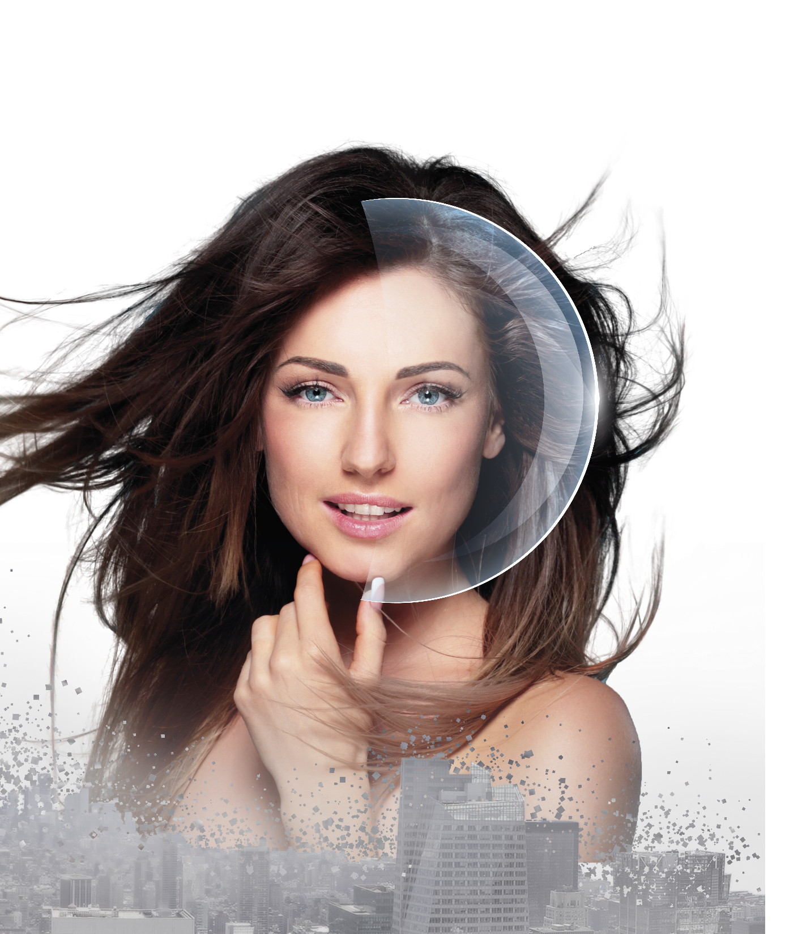


Pollustop®
PCHI Award 2016
GLYCOFILM® 1.5P
Защита против UV, бытовых и атмосферных загрязнений
ЗАЩИЩАЕМСЯ ОТ ЗАГРЯЗНЕНИЙ!

Slide 2
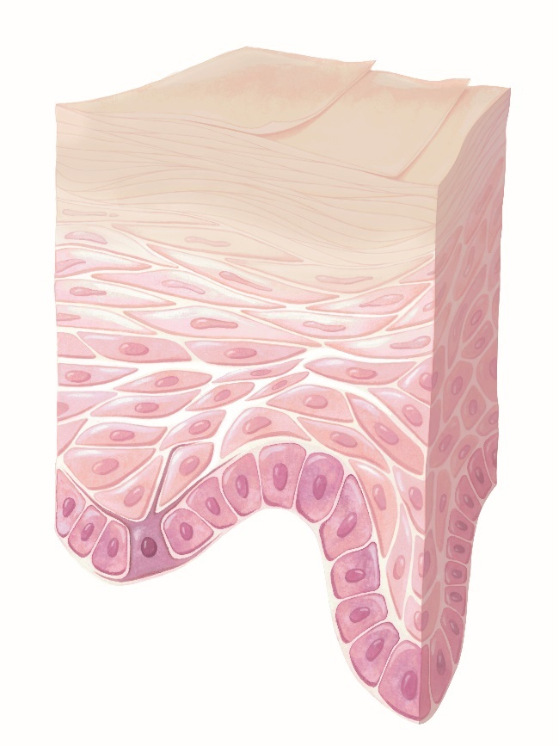
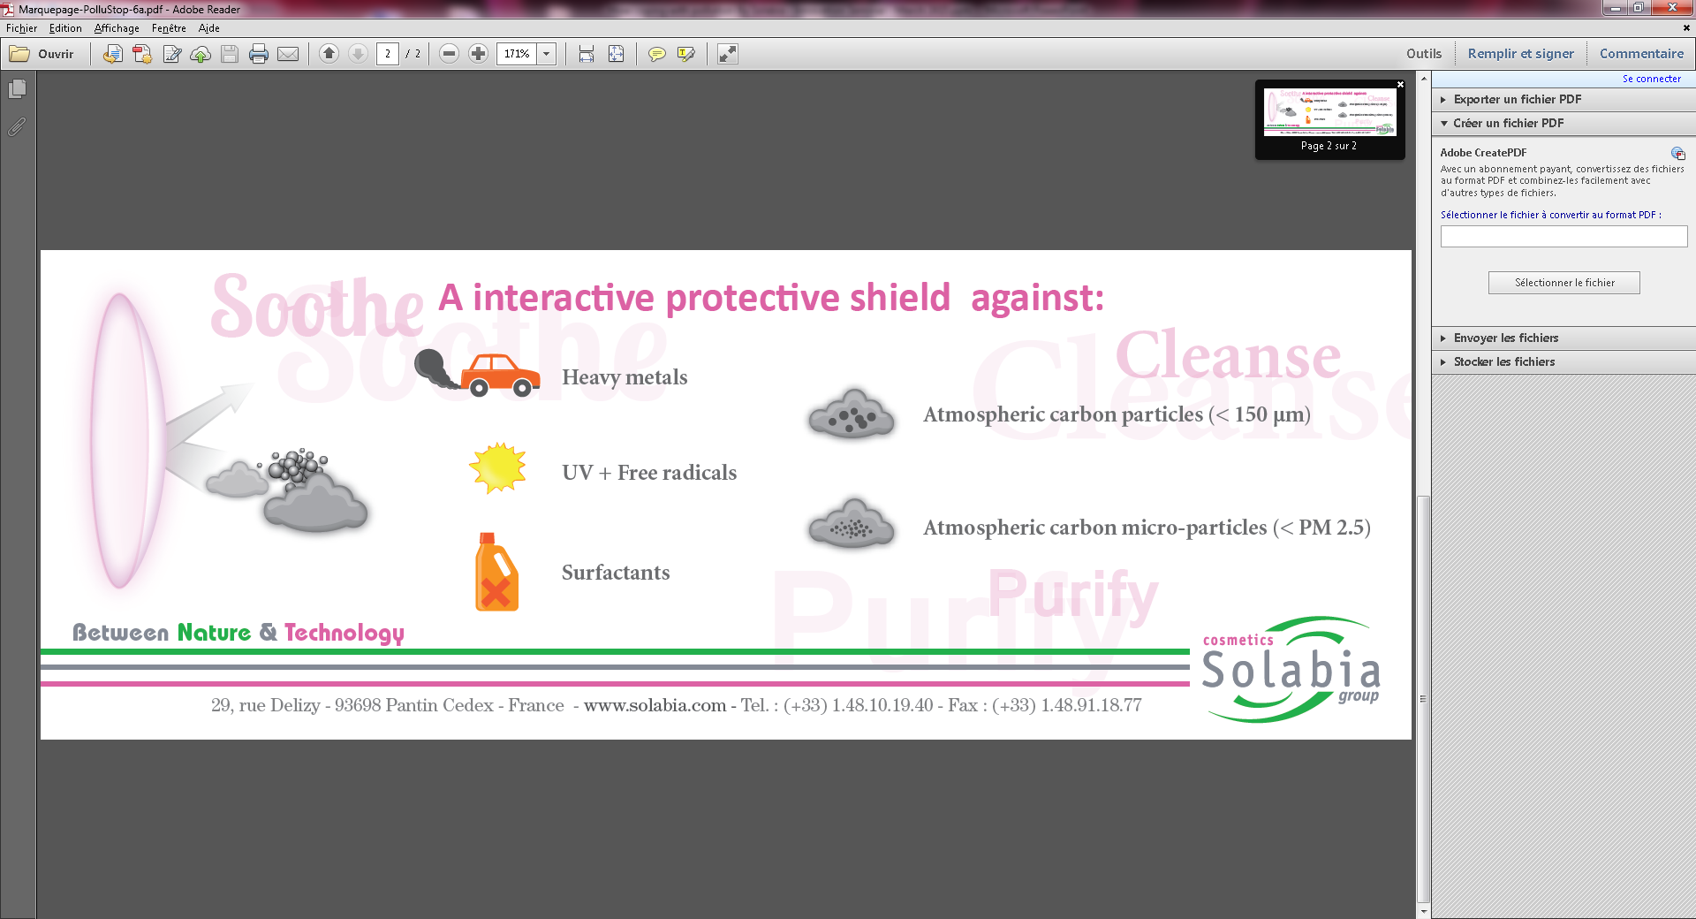
НАУКА
ВОЗВРАЩАЯСЬ К ОСНОВАМ…
КОЖА И РОГОВОЙ СЛОЙ:
ЗАЩИТНЫЙ БАРЬЕР МЕЖДУ ОКРУЖАЮЩЕЙ СРЕДОЙ И ОРГАНИЗМОМ
ЗАЩИТНЫЙ БАРЬЕР ПРОТИВ « СТРЕССА ОТ ЗАГРЯЗНЕНИЯ»

Slide 3
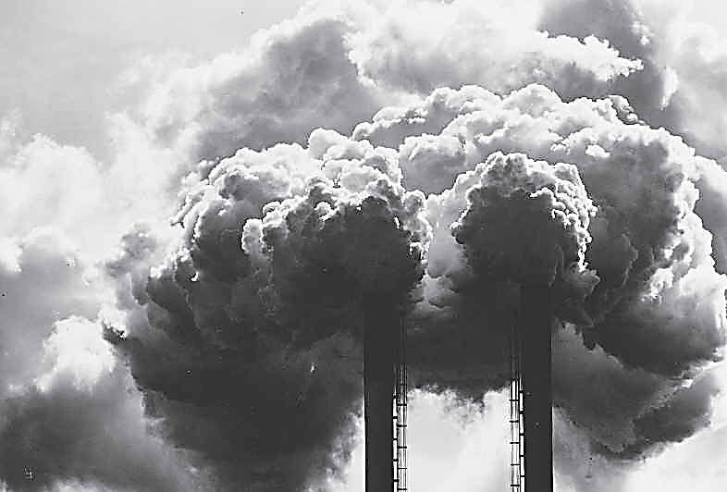
НАУКА
ПОНИМАНИЕ «СТРЕССА ОТ ЗАГРЯЗНЕНИЯ»…
ЗАГРЯЗНЕНИЕ : БОЛЕЗНЬ ВЕКА
Современный смысл
Загрязнение (Pollution) это внесение загрязняющих веществ в природную среду, которое ведет к негативным изменениям.
Pollution (загрязнение) происходит от латинского “Pollere”, означающего “грязь"
Этимология
КОЖА
Внешние загрязнители
Физиологические загрязнители

Slide 4
НАУКА
3 ГРУППЫ ЗАГРЯЗНЯЮЩЕГО СТРЕССА ДЛЯ КОЖИ
Атмосферное
Исследуется влияние
Хорошо известно
UV
Бытовое
Изнутри/Снаружи
В большинстве невидимо
В течение дня и ночи
Исследуется влияние
Снаружи
Легче контролировать воздействие
В течение дня
Снаружи
Видимое и невидимое
UVA, UVB,
IR, Видимое
Газы и взвешенные частицы (ЛОВ, мелкодисперсные частицы, тяжелые металлы, сигаретный дым, PAH…)
Химикаты, используемые для гигиены, в быту, в удобрениях…
КОЖА
Внедрение и накопление
Необходимость защиты и детоксикации
Notes:
ЛОВ – летучие органические вещества
PAH – полициклические ароматические углеводороды

Slide 5
НАУКА
ВНИМАНИЕ НА ВЗВЕШЕННЫЕ ЧАСТИЦЫ
> 10мкм
< 10мкм
ВИДИМЫЕ
НЕВИДИМЫЕ
ИНКРУСТАЦИЯ
МЕНЬШЕ ПРОНИКНОВЕНИЕ
МЕНЬШЕ ГЛУБОКИХ ПОВРЕДЖДЕНИЙ
ГРЯЗНАЯ КОЖА
ПРОНИКНОВЕНИЕ
ГЛУБОКИЕ ПОВРЕЖДЕНИЯ
ЧАСТИЦЫ
ВКЛЮЧАЯ PM10, PM2.5, PM1
Не один компонент
Разные формы и составы
В основном состоят из тяжелых металлов, углерода, продуктов горения
Генерируются выхлопными газами (среди прочих источников)
Взаимодействие частиц с УФ увеличивает их токсичность
Очень активны по отношению к липидам, белкам и ДНК
Регулируются специальными властями

Slide 6
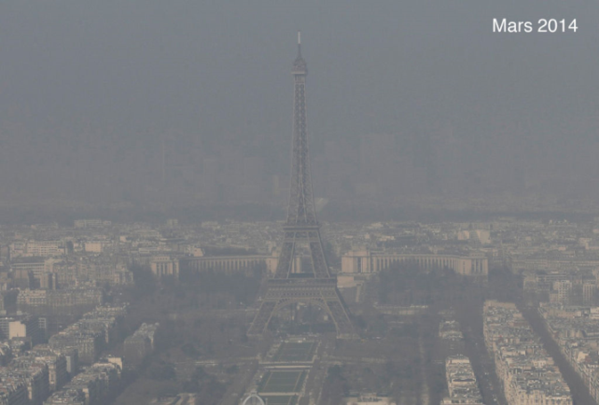
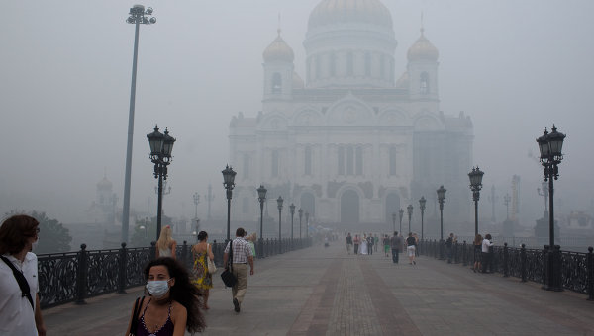
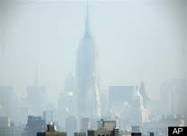
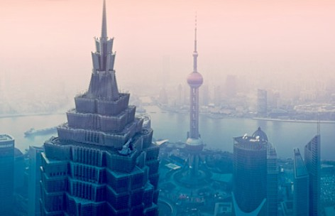
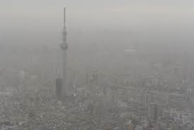

НАУКА
> 80% населения подвержены воздействию PM,
и не только в городах
ПРООКИСЛИТЕЛЬНЫЙ СМОГ
Париж
Нью-Йорк
Москва
Шанхай
Гуанчжоу
Токио

Slide 7
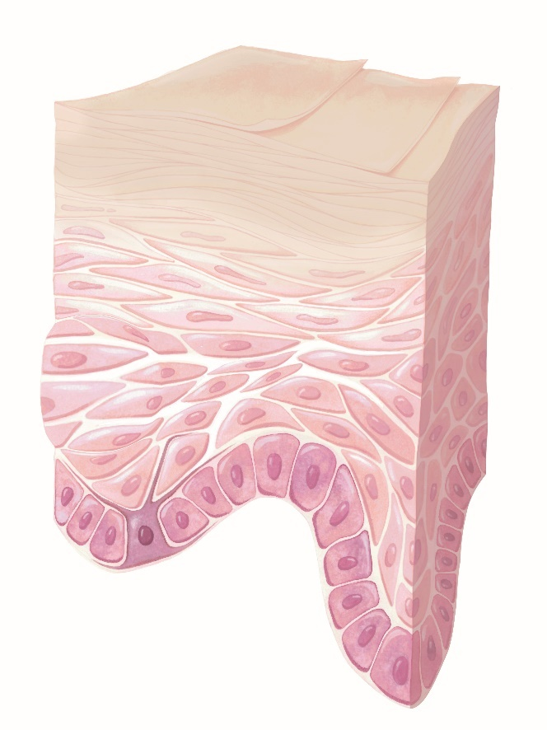
НАУКА
АТМОСФЕРНОЕ ЗАГРЯЗНЕНИЕ
и ОСОБЕННО ЧАСТИЦЫ
ГЕНЕРИРУЮТ ОКИСЛЕНИЕ И СВОБОДНЫЕ РАДИКАЛЫ
КОТОРЫЕ ВЫЗЫВАЮТ ВОСПАЛЕНИЕ
ВНЕКЛЕТОЧНЫЕ И ВНУТРИКЛЕТОЧНЫЕ ПОВРЕЖДЕНИЯ
Потеря функциональности белков
Разрушение липидных мембран
Мутация ДНК
Митохондриальная токсичность
Снижение клеточного обновления
Истощение естественной антиоксидантной защиты
Недостаток кислорода в клетках
Влияние на ЖИЗНЕДЕЯТЕЛЬНОСТЬ клеток и тканей,
снижение их жизнеспособности

Slide 8
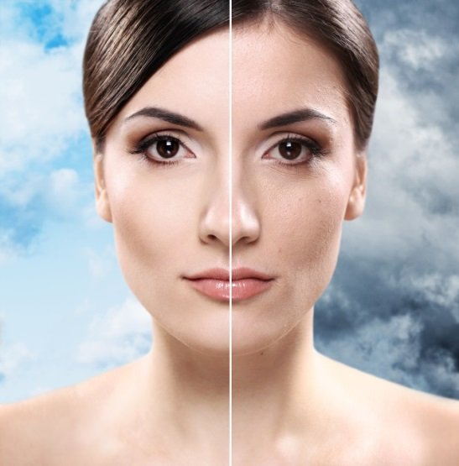

НАУКА
ДЛИТЕЛЬНОЕ ВОЗДЕЙСТВИЕ ЗАГРЯЗНЕНИЯ
МОЖЕТ ВЫЗЫВАТЬ НЕОБРАТИМЫЕ ПОВРЕЖДЕНИЯ,
УХУДШАЯ СПОСОБНОСТЬ КОЖИ ЗАЩИЩАТЬСЯ И ОЧИЩАТЬСЯ САМОСТОЯТЕЛЬНО,
ЧТО ПРИВОДИТ К БОЛЕЕ ИЛИ МЕНЕЕ СЕРЬЕЗНЫМ ЗАБОЛЕВАНИМ КОЖИ
Преждевременное старение (морщины и пигментация)
Обезвоживание
Акне
Реактивность кожи (раздражение, зуд и сыпь)
« Аллергичность » кожи (экзема и атопический дерматит)
Проникание и повреждающая способность загрязнений зависит от их размера, их природы и состояния барьера кожи (большему риску подвержена сухая, чувствительная, стареющая кожа, дети…)

Slide 9
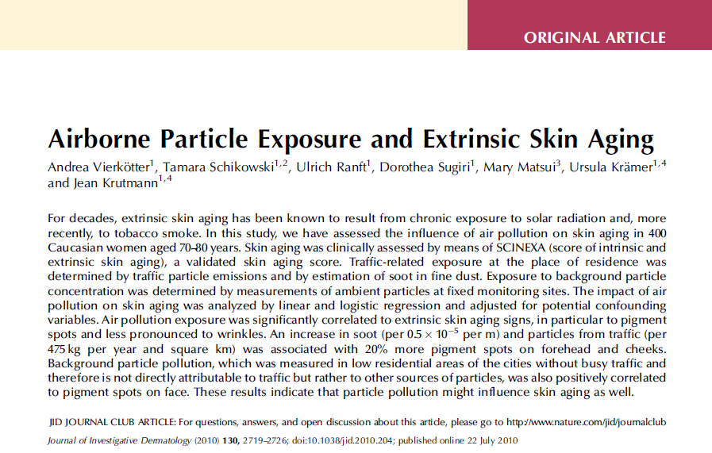
НАУКА
Наиболее известное исследование, выявившее зависимость между взвешенными частицами и старением кожи

Slide 10
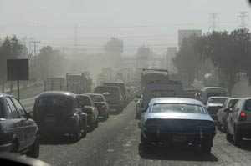
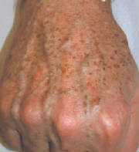
НАУКА
Основные факты
Исследование на 400 европеоидах в возрасте 70-80 лет
МОРЩИНЫ (особенно носогубные)
+20% темных пятен на лбу и щеках после воздействия транспортных выбросов
ЧАСТИЦЫ В ОКРУЖАЮЩЕЙ СРЕДЕ
Транспортные выбросы
Темные пятна
PAHs*
МЕЛАНОЦИТЫ & КЕРАТИНОЦИТЫ
через AhR-рецепторы
ПРЕЖДЕВРЕМЕННОЕ СТАРЕНИЕ
ОКИСЛИТЕЛЬНЫЙ СТРЕСС
СТИМУЛИРОВАНИЕ ПИГМЕНТАЦИИ
* Polycyclic aromatic hydrocarbons

Slide 11
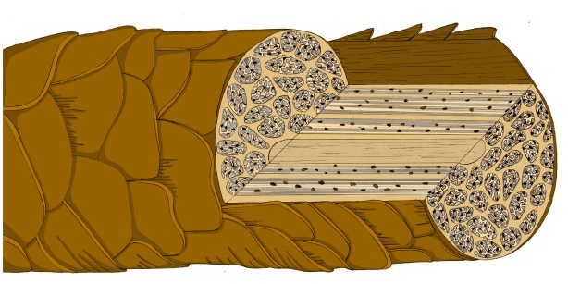
НАУКА
А КАК НАСЧЕТ ВОЛОС?
Скальп и волосы подвержены 3 типам загрязнений
Повреждение скальпа, вызванное загрязнением = повреждение кожи, вызванное загрязнением
ЗАГРЯЗНЕНИЕ НА ВОЛОСАХ
ГЕНЕРИРУЕТ ОКИСЛЕНИЕ И СВОБОДНЫЕ РАДИКАЛЫ
КОТОРЫЕ МОГУТ ПРИВЕСТИ К
ПЕРЕКИСНОМУ ОКИСЛЕНИЮ ЛИПИДОВ И ПОВРЕЖДЕНИЮ БЕЛКОВ:
ПОТЕРЯ СТУКТУРЫ ВОЛОС
Сухие волосы
Ломкие волосы
Тусклые волосы
АТМОСФЕРНОЕ ЗАГРЯЗНЕНИЕ,
ВКЛЮЧАЯ PM, налипает на волосы

Slide 12

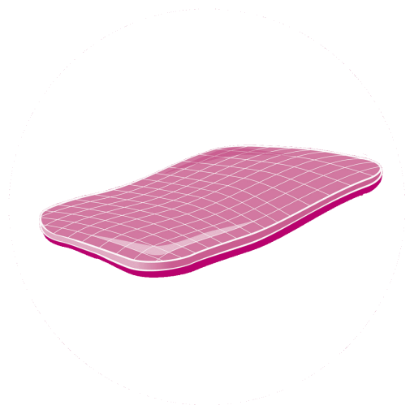
НАУКА
2 ПУТИ ДЛЯ ЛУЧШЕЙ ЗАЩИТЫ…
1. ДОЛГОВРЕМЕННОЕ/ БИОЛОГИЧЕСКОЕ ДЕЙСТВИЕ:
Укрепление барьера кожи
Стимулирование естественных защитных механизмов
2. МГНОВЕННОЕ / ФИЗИЧЕСКОЕ ДЕЙСТВИЕ:
Использовать защиту, действующую как вторая кожа, для создания экрана от проникновения и повреждающего действия загрязнений
ДЛЯ КОЖИ И ВОЛОС

Slide 13
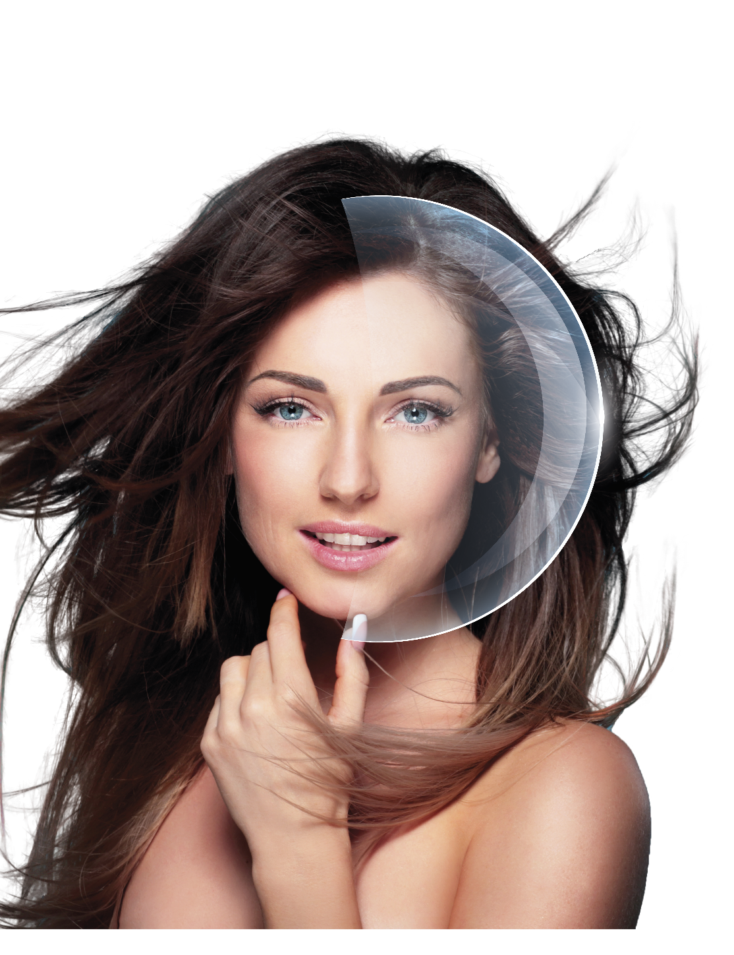
Активность
GLYCOFILM®
^{POLLUSTOP®}
ПОПРОБУЙТЕ!
> ЗАЩИТНЫЙ ЭКРАН , КОТОРЫЙ ВЫ МОЖЕТЕ УВИДЕТЬ
> ЗАЩИТНЫЙ ЭКРАН КОТОРЫЙ ВЫ МОЖЕТЕ ПОЧУВСТВОВАТЬ
> ЗАЩИТНЫЙ ЭКРАН КОТОРЫЙ РАБОТАЕТ
против типов загрязнителей
НА КОЖЕ И ВОЛОСАХ
3

Slide 14
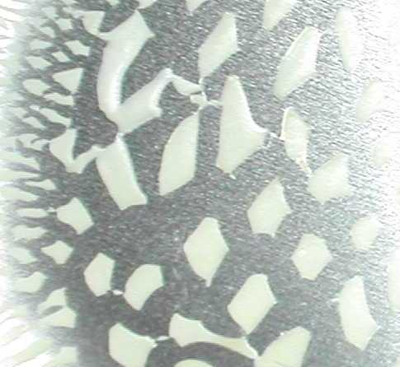
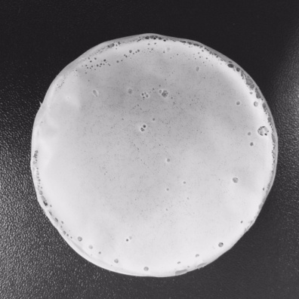
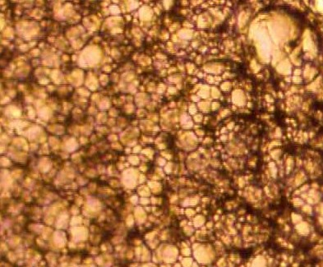
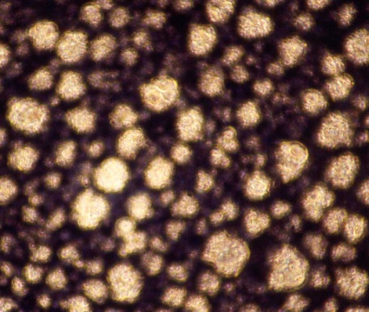
Активность
ЗАЩИТНЫЙ ЭКРАН , КОТОРЫЙ ВЫ МОЖЕТЕ УВИДЕТЬ …
Очень стойкая, прозрачная, легко удаляемая пленка
полученная высушиванием GLYCOFILM®/POLLUSTOP® в течение 3 часов при 100 °C
Деацетилирование некоторых полисахаридов позволяет получить гомогенную, организованную, устойчивую пленку, независимо от собственных свойств гелеобразования. Это относится к biosaccharide gum-4.
Не деацетилированный полисахарид
Деацетилированный полисахарид
Не окклюзивная матрица
Матрица (x100)
Матрица (x100, пленка окрашена темно-синим)

Slide 15
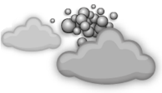
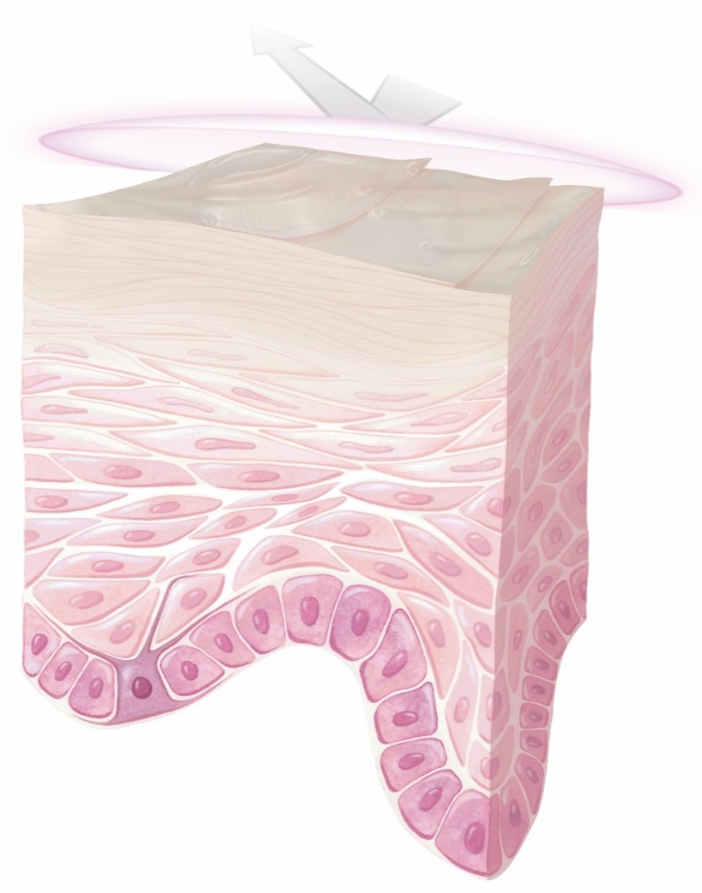
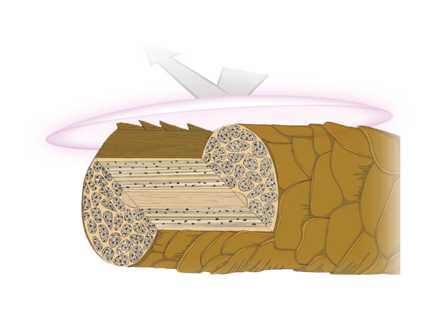


Активность
ПРИНЦИП ДЕЙСТВИЯ
Бытовые загрязнения
Бытовые загрязнения
Атмосферное загрязнение
Атмосферное загрязнение
UV
UV
GLYCOFILM®/POLLUSTOP®
Защитный экран
GLYCOFILM®/POLLUSTOP®
Защитный экран
Защита от инкрустации, индуцированной клеточной и митохондриальной токсичности, перекисного окисления липидов и внутриклеточного окислительного стресса
Защита от индуцированной клеточной токсичности
Защита от индуцированной токсичности и клеточного апоптоза, воспалительных процессов
Защита от инкрустации и очищающее действие
Защита от индуцированного окислительного стресса
КОЖА
ВОЛОСЫ
ПРЕИМУЩЕСТВА ДЛЯ КРАСОТЫ:
Экранирующий эффект
Лучше защита от загрязнений, вызванных окружающей средой
Уменьшение повреждений, вызванных загрязнениями, что приводит к более яркой, увлажненной, успокоенной коже.
ПРЕИМУЩЕСТВА ДЛЯ КРАСОТЫ:
Предотвращение тусклости, сухости и ломкости волос

Slide 16

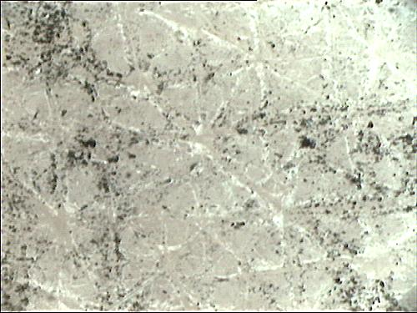
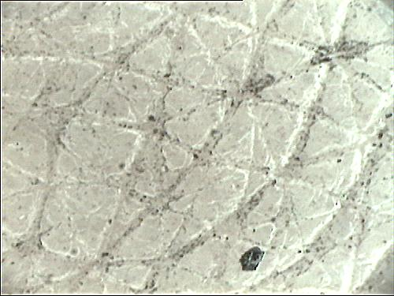
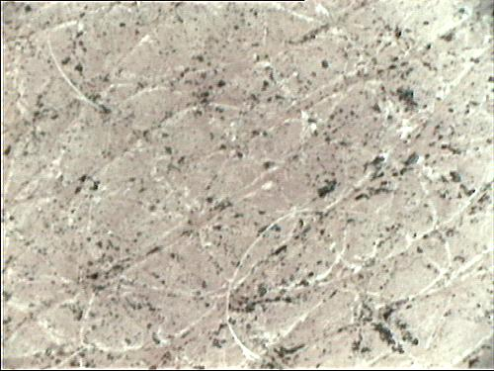
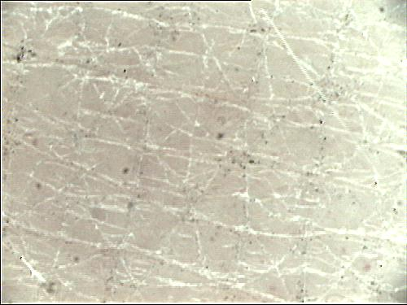
Представление
1. АТМОСФЕРНОЕ ЗАГРЯЗНЕНИЕ
Защита кожи против инкрустации частицами
In vivo исследование на 10 добровольцах. Применение крема, содержащего GLYCOFILM® 1.5P (или POLLUSTOP®) (1%, 3% и5%) vs. Плацебо и затем нанесение раствора частиц сажи (размер до 149мкм, основной размер от 1 до 125мкм). Визуализация при помощи видеомикроскопии, количественное определение по анализу изображений до и после смывания.
* p<0.05 ** p<0.01
+46%**
vs. Плацебо
Плацебо до смывания
Плацебо после смывания
+38%*
vs. Плацебо
+30%*
vs. Плацебо
GLYCOFILM® 1%, до смывания
GLYCOFILM® 1%, после смывания
(или pollustop®)
(или pollustop®)
1% Glycofilm® 3% Glycofilm® 5% Glycofilm®
(or Pollustop®)
(or Pollustop®)
(or Pollustop®)
100% положительного результата
До +96% защиты vs. Плацебо
СУБСТАНТИВНАЯ ЗАЩИТА!
Заключение: Благодаря защитному эффекту, кожа защищена от инкрустации частицами vs. Плацебо (дозозависимый эффект). Риск биологических повреждений, вызванных атмосферным загрязнением, может быть уменьшен!

Slide 17

Представление
1. АТМОСФЕРНОЕ ЗАГРЯЗНЕНИЕ
Защита от окислительного стресса, индуцированного PM
In vitro исследование
Исследование на реконструированном эпидермисе при местном нанесении GLYCOFILM® 1.5P (или POLLUSTOP®) при 1% и 3% в водном растворе vs. Необработанном растворе. Нанесение не цитотоксичной дозы PM2.5 (4.375 мг/мл в дихлорметане) на 18 часов. Внутриклеточный окислительный стресс выявляется по дихлорфлуоресцеину (DCFH) и измеряется флуориметром.
** p<0.01
-16%**
vs. Контроль
Необработанный контроль + PM2.5
1% Glycofilm® 3% Glycofilm®
(или Pollustop®)
(или Pollustop®)
Заключение: Благодаря защитному эффекту, GLYCOFILM® (или POLLUSTOP®) защищает клетки от окислительного стресса, вызванного загрязнением, тем самым сохраняя функционирование эпидермиса.

Slide 18
Представление
1. АТМОСФЕРНОЕ ЗАГРЯЗНЕНИЕ
Защита от митохондрий повреждений, вызванных PM
In vitro исследование
Исследование на реконструированном эпидермисе при местном нанесении GLYCOFILM® 1.5P (или POLLUSTOP®) при 1% и 3% в водном растворе vs. Необработанным контролем. Нанесение цитотоксичной дозы PM2.5 (10.5 мг/мл в дихлорметане) на 48 часов. Митохондриальная тосичность была исследована при помощи MTT-теста, измерена спектрофотометром.
** p<0.01
-54%**
vs. Контроль
-68%**
vs. Контроль
Необработанный контроль+ PM2.5
1% Glycofilm® 3% Glycofilm®
(или Pollustop®)
(или Pollustop®)
Заключение: Благодаря защитному эффекту, GLYCOFILM® (или POLLUSTOP®) защищает митохондрии от токсичности, вызванной загрязнением, тем самым защищая клеточный метаболизм.

Slide 19
Представление
1. АТМОСФЕРНОЕ ЗАГРЯЗНЕНИЕ
Защита от перекисного окисления липидов, вызванного PM
In vitro исследование
Исследование на реконструированном эпидермисе при местном нанесении GLYCOFILM® 1.5P (или POLLUSTOP®) при 1% и 3% в водном растворе vs. Необработанным контролем. Нанесение цитотоксичной дозы PM2.5 (10.5 мг/мл в дихлорметане) на 18 или 48 часов. Через 18ч токсичность для клеток оценивалась при помощи MTT-теста и измерялась спектрофотометром. Через 48ч уровень MDA (малонового диальдегида) оценивался при помощи TBARS-теста (реактивные соединения тиобарбитуровой кислоты) и измерялся спектрофотометром. Уровни MDA корректировались в соответствии с жизнеспособностью, чтобы определить уровень перекисного окисления липидов.
-21%**
vs. Контроль
** p<0.01
-26%**
vs. Контроль
Необработанный контроль+ PM2.5
1% Glycofilm® 3% Glycofilm®
(или Pollustop®)
(или Pollustop®)
Заключение: Благодаря защитному эффекту, GLYCOFILM® (или POLLUSTOP®) защищает липиды от перекисного окисления, вызванного загрязнением, тем самым сохраняя структуру и функции кожи, а также волос, поскольку липиды являются их основными защитными компонентами.

Slide 20
Представление
1. АТМОСФЕРНОЕ ЗАГРЯЗНЕНИЕ
Защита от повреждений, вызванных тяжелыми металлами
In vitro исследование
Исследование на реконструированном эпидермисе при поверхностном нанесении GLYCOFILM® 1.5P (или POLLUSTOP®) при 5% vs. Контролем (NaCl при 0,9%). Смывание и обработка раствором CdCl₂ или NaCl (Контроль). Исследование жизнеспособности клеток при помощи MTT-теста.
+56%
^{защиты}
Glycofilm®
(или Pollustop®)
Заключение: GLYCOFILM® (или POLLUSTOP®) защищает от повреждений, вызванных кадмием. Этот защитный эффект можно объяснить уменьшением абсорбции кадмия эпидермисом за счет пленкообразования GLYCOFILM® (или POLLUSTOP®), который действует как защитное покрытие.
.

Slide 21
Представление
1. АТМОСФЕРНОЕ ЗАГРЯЗНЕНИЕ
Защита кожи от инкрустации тяжелыми металлами
Клиническое исследование на 20 курильщиках (мужчины и женщины). В T0, стриппинг рогового слоя Stratum производился на 2 щеках каждого добровольца. Применение на щеке крема, содержащего 3% GLYCOFILM® 1.5P (или POLLUSTOP®) на половину лица и соответствующего Плацебо на другую половину (количество обоих продуктов: 2мг/см²). Рандомизированное применение. Затем добровольцев попросили провести 6ч в городе (атмосферное загрязнение >50мкг частиц (PM10)/м³) и выкурить как минимум 5 сигарет. В T6ч, был произведен стриппинг исследуемых областей. Тяжелые металлы в T0 и T6ч, полученные на стриппинге, были растворены в воде и определена концентрация.
ИССЛЕДОВАНИЕ В РЕАЛЬНЫХ ГОРОДСКИХ УСЛОВИЯХ (Европа)!
 | Плацебо | 3% GLYCOFILM® (или POLLUSTOP®)
Концентрация по ЖЕЛЕЗУ vs. T0 | +102.8%*** | +3.3% ^{ns}
Концентрация по СВИНЦУ vs. T0 | +190.3%*** | +7.1% ^{ns}
Концентрация по ХРОМУ vs. T0 | +178.5%*** | +2.6% ^{ns}
*** p<0.001 Ns: не значительно
Более 95% антиадгезивного действия vs. Плацебо (p<0.001)
Заключение: GLYCOFILM® (или POLLUSTOP®) обеспечивает очень значимый барьер, который немедленно физически защищает кожу от инкрустации тяжелыми металлами vs. Плацебо. Он обеспечивает практически полную защиту! В результате, он очень сильно уменьшает риск биологического повреждения кожи, вызванного загрязнением тяжелыми металлами.
.

Slide 22


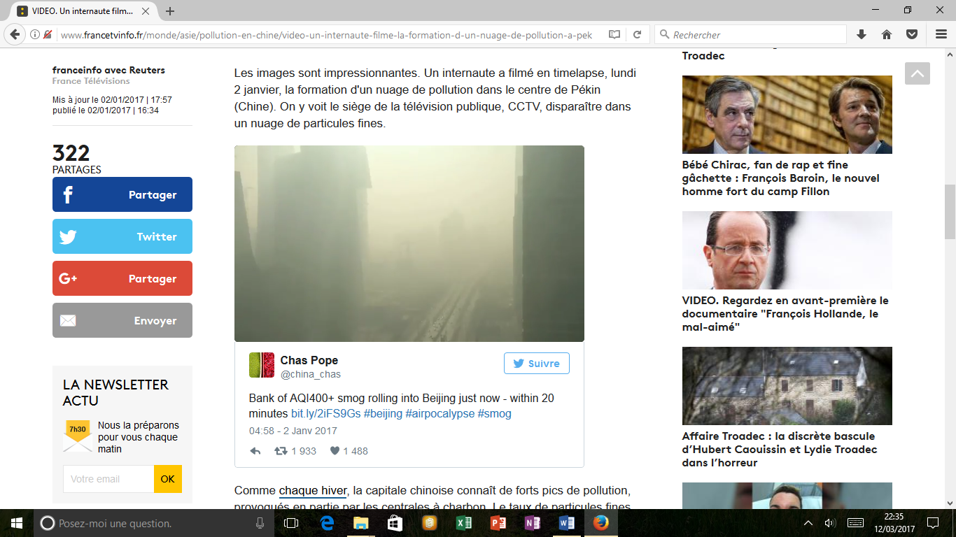
Представление
1. АТМОСФЕРНОЕ ЗАГРЯЗНЕНИЕ
Защита от загрязнения и их последствий для кожи
In vivo исследование на 25 добровольцах (женщины и мужчины), проживающих в Пекине. Ежедневного применение на все лицо крема, содержащего 3% GLYCOFILM® 1.5P (или POLLUSTOP®) в течение 7 дней. Самооценка сразу после первого применения, в конце первого дня и после недели использования.
ИССЛЕДОВАНИЕ В РЕАЛЬНЫХ ГОРОДСКИХ УСЛОВИЯХ (Азия)!
72%
«МОЯ КОЖА ЛУЧШЕ ЗАЩИЩЕНА ОТ АТМОСФЕРНОГО ЗАГРЯЗНЕНИЯ"
«У МЕНЯ ЕСТЬ ОЩУЩЕНИЕ ЗАЩИТНОЙ МАТРИЦЫ НА КОЖЕ"
«МОЯ КОЖА ГЛАДКАЯ"
«МОЯ КОЖА СИЯЮЩАЯ"
76%
«МОЯ КОЖА ВЫГЛЯДИТ БОЛЕЕ ЗДОРОВОЙ"
88%
«МОЯ КОЖА УСПОКАИВАЕТСЯ"
«МОЯ КОЖА УВЛАЖНЕНА"
Beiing, december 2016
Заключение: GLYCOFILM® (или POLLUSTOP®) формирует физическую защиту на поверхности кожи, ощущаемую пользователями в течение дня. Благодаря матрице, пользователи чувствуют, что их кожа лучше защищена от атмосферного загрязнения и что его влияние уменьшается (кожа более сияющая, увлажненная, успокоенная) и это ощущение появляется с самого начала использования!
.
.

Slide 23

Представление
1. АТМОСФЕРНОЕ ЗАГРЯЗНЕНИЕ
Защита волос от инкрустации PM
Ex vivo исследование
Применение на локонах волос спрея, содержащего GLYCOFILM® 1.5P (или POLLUSTOP®) при 1% или 3% vs. Плацебо и vs. Необработанным контролем. Применение раствора PM1. Vвизуализация при помощи видеомикроскопии и количественное определение частиц по анализу изображений до и после смывания.
+48%****
+45%****
**** p<0.0001
+8%**
+12%***
*** p<0.001
** p<0.01
Защита
(or Pollustop®)
(or Pollustop®)
100% положительного результата
До +84% защиты vs. Необработанным контролем
Заключение: Благодаря защитному эффекту, GLYCOFILM® (или POLLUSTOP®) в значительной степени предотвращает инкрустацию волос мелкими частицами vs. Необработанным контролем и vs. Плацебо, таким образом, снижая риск повреждений, вызванных окислением. Структура волос защищена!

Slide 24
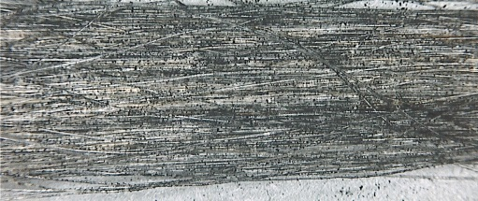
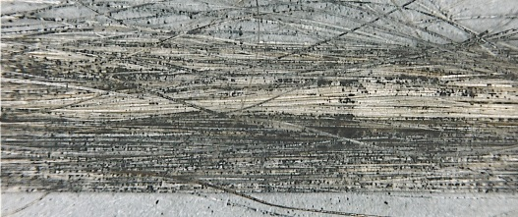
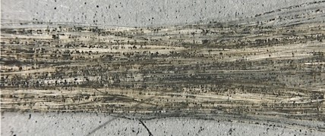
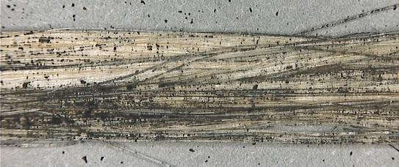
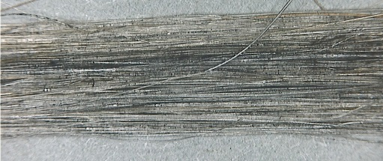
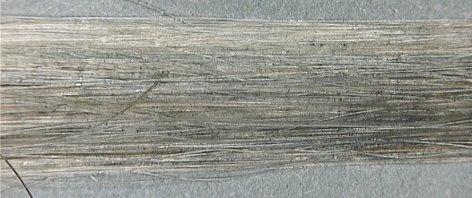
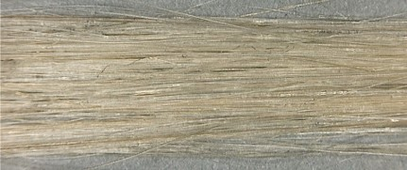
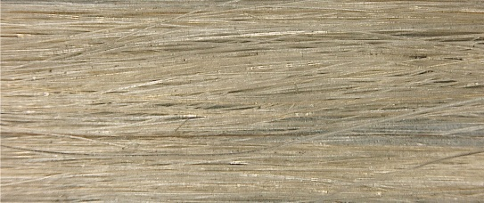
Представление
1. АТМОСФЕРНОЕ ЗАГРЯЗНЕНИЕ
Защита волос от инкрустации PM
Необработанный контроль
Плацебо
1% GLYCOFILM® (или POLLUSTOP®)
3% GLYCOFILM® (или POLLUSTOP®)
До смывания
До смывания
До смывания
До смывания
После смывания
После смывания
После смывания
После смывания

Slide 25
Представление
1. АТМОСФЕРНОЕ ЗАГРЯЗНЕНИЕ
Защита волос от инкрустации PM
Иллюстрация электронной микроскопией
Необработанный контроль
Плацебо
1% GLYCOFILM® (или POLLUSTOP®)
3% GLYCOFILM® (или POLLUSTOP®)
Закрепившиеся PM

Slide 26
Представление
1. АТМОСФЕРНОЕ ЗАГРЯЗНЕНИЕ
«Очищающее» от PM действие на волосах
Ex vivo исследование
Применение на локонах волос раствора PM1. Промывка локонов шампунем, содержащим GLYCOFILM® 1.5P (или POLLUSTOP®) при 1% или 0.5% vs. Плацебо и vs. Необработанным контролем. Визуализация видеомикроскопией количественное определение частиц по анализу изображений до и после применения.
+60%****
+59%****
**** p<0.0001
+6%****
+6%****
Очищение
(or Pollustop®)
(or Pollustop®)
100% позитивного результата
До +91% «очищающего" действия vs. Необработанным контролем
Заключение: GLYCOFILM® (или POLLUSTOP®) значительно облегчает удаление мелких частиц с поверхности волос vs. Необработанным контролем и vs. Плацебо, таким образом, очищая волосы от атмосферного загрязнения, которое окисляет липиды волос, делает их тусклыми. Структура волос и их блеск защищены!

Slide 27
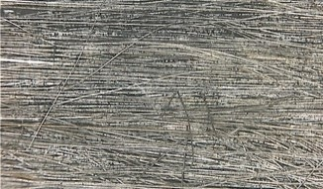
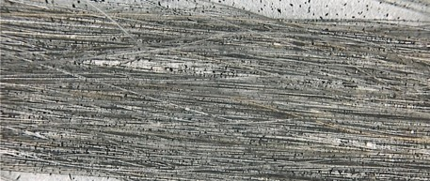
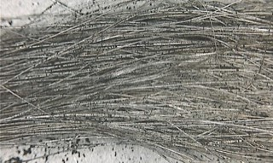
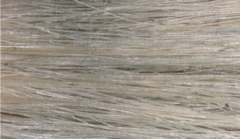
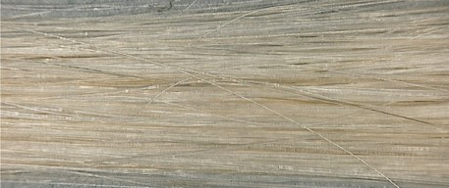
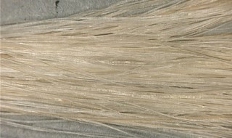
Представление
1. АТМОСФЕРНОЕ ЗАГРЯЗНЕНИЕ
«Очищающее» от PM действие на волосах
Необработанный контроль
Плацебо
0.5% GLYCOFILM® (или POLLUSTOP®)
1% GLYCOFILM® (или POLLUSTOP®)
До применения
До применения
До применения
До применения
После применения
После применения
После применения
После применения

Slide 28
Представление
1. АТМОСФЕРНОЕ ЗАГРЯЗНЕНИЕ
«Очищающее» от PM действие на волосах
ИЛЛЮСТРАЦИЯ ЭЛЕКТРОННОЙ МИКРОСКОПИЕЙ
Необработанный контроль
Плацебо
0.5% GLYCOFILM® (или POLLUSTOP®)
1% GLYCOFILM® (или POLLUSTOP®)
PM не удалены

Slide 29
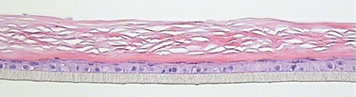
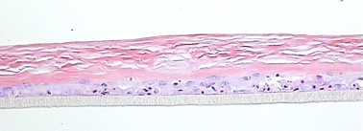
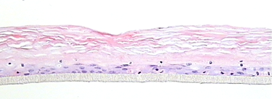
Представление
2. UV
Защита кожи от повреждений, вызванных УФ
In vitro исследование
Исследование на реконструированном эпидермисе при местном нанесении GLYCOFILM® 1.5P (или POLLUSTOP®) при 5% vs. Необработанным контролем. УФ облучение. Жизнеспособность оценивали по количеству лактат дегидрогеназы (фермент, свидетельствующий о мембранных изменениях) и по IL-1α , высвобождаемому в культуральную среду (Elisa kit). Окрашивание, визуализация гистологических срезов и подсчет УФ-поврежденных клеток.
Контроль без облучения
+68%vs. Control + UV
+53%
vs. Control + UV
+37%
vs. Control + UV
Контроль после облучения
GLYCOFILM® (или POLLUSTOP®) после облучения
Заключение: GLYCOFILM® (или POLLUSTOP®) в значительной степени защищает клетки от повреждений, вызванных УФ, сохраняя их жизнеспособность и снижая воспаление в эпидермисе.

Slide 30
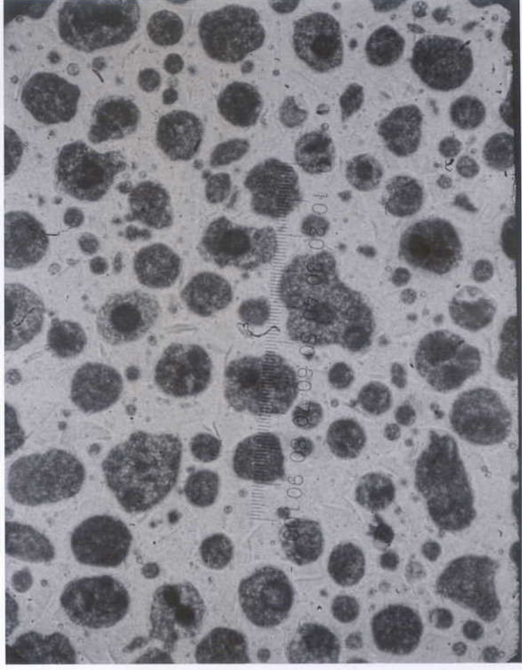
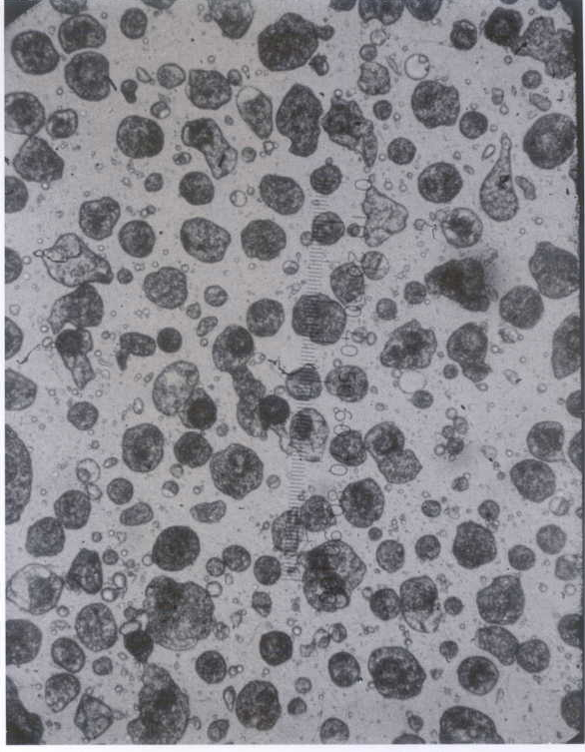
Представление
2. UV
Защита кожи от УФ: повышение SPF
In vivo исследование на 10 добровольцах. Нанесение на спину крема, содержащего GLYCOFILM® 1.5P (или POLLUSTOP®) (3 и 5%) ассоциированного или нет в матрицу при помощи со-активатора (NaCl, PEG8) vs Плацебо. УФ облучение. Оценка и измерение эффекта GLYCOFILM® 1.5P (или POLLUSTOP®) через расчет SPF (Солнцезащитный фактор).
Лучше дисперсия фильтров!
3% Glycofilm®
(или Pollustop®)
5% Glycofilm®
(или Pollustop®)
Без Glycofilm®
(или pollustop®)
С 5% Glycofilm®
(или pollustop®)
Увеличение (x 200)
Заключение: GLYCOFILM® (или POLLUSTOP®) в сочетании с со-активатором образует матрицу с гелеобразной структурой, которая улучшает дисперсность пигментов в рецептуре и обеспечивает их более равномерное распределение на коже, что увеличивает защиту от солнца.

Slide 31
Представление
2. UV
Защита волос от окислительного стресса, индуцированного УФ
Ex vivo исследование
Применение на локонах волос GLYCOFILM® 1.5P (или POLLUSTOP®) при 1%. Введение флуоресцентной маркировки и облучение локонов волос (UVA-UVB). Измерение флуоресценции образующихся свободных радикалов.
+76%
защиты
^{vs. Плацебо}
1% Glycofilm®
(or Pollustop®)
Заключение: GLYCOFILM® (или POLLUSTOP®) значительно уменьшает окислительный стресс, вызванный УФ, тем самым защищая липиды от перекисного окисления, которое приводит к сухости и ломкости волос.

Slide 32
Представление
3. БЫТОВЫЕ ЗАГРЯЗНЕНИЯ
Защита от повреждений, вызванных сульфатами, используемыми в средствах гигиены и бытовой химии
In vitro исследование
Исследование на реконструированном эпидермисе при местном нанесении GLYCOFILM® 1.5P (или POLLUSTOP®) при 5% vs Необработанным контролем. Применение 8% раствора SDS (Sodium Dodecyl Sulfate). Жизнеспособность оценивалась спектрофотометрическим анализом (OD) по лактат дегидрогеназе (фермент, свидетельствующий о мембранных изменениях).
+37%
защиты
^{vs. Контроль}
Glycofilm®
(or Pollustop®)
Заключение: GLYCOFILM® (или POLLUSTOP®) защищает кожу от жестких ПАВ, тем самым уменьшая ослабление барьерной функции кожи и ее доступность для других типов загрязнения.

Slide 33

Основное
МАРКЕТИНГОВЫЕ ЗАЯВЛЕНИЯ
Защита от УФ-повреждений
Защита от повреждений мелкими частицами, тяжелыми металлами
Защита от повреждений бытовой химией и моющими средствами
Защита от вне- и внутриклеточных повреждений загрязнением
Предотвращение окислительного стресса, воспаления, преждевременного старения, вызванного загрязнением
Защита для кожи и волос
Антиадгезивное действие для кожи и волос против PM
Очистка волос от загрязнений
ГЛОБАЛЬНАЯ ЗАЩИТА
GLYCOFILM® (или POLLUSTOP®)
интерактивная защита
ДЛЯ КОЖИ И ВОЛОС
Работающая как защитный экран от загрязнений и вызываемых ими повреждений
АТМОСФЕРОНОЕ ЗАГРЯЗНЕНИЕ
UV
БЫТОВОЕ ЗАГРЯЗНЕНИЕ
Частицы сажи (до 149мкм)
PM2.5, PM1
Тяжелые металлы, Сигаретный дым
UVA
UVB
Сульфаты
ПРИМЕНЕНИЕ
Адгезия частиц и тяжелых металлов
Высвобождение свободных радикалов
Митохондриальная токсичность
Внутриклеточный окислительный стресс
Перекисное окисление липидов
Воспаление
Уход за волосами
Уход за кожей
Уход против старения
Защита от солнца
Anti-pollution уход
Дневной защитный уход
Для всех типов кожи и волос, любого возраста
Рецептуры с образованием остаточной пленки / «эффектом экрана"
ПРЕИМУЩЕСТВА ДЛЯ ПОЛЬЗОВАТЕЛЕЙ:
Лучше защита от загрязнения
Яркая, увлажненная, успокоенная кожа
Предотвращение сухости, ломкости, тусклости волос
Предотвращение старения

Slide 34
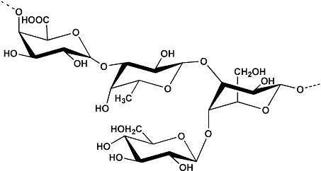


Основное
ОБЩАЯ ИНФОРМАЦИЯ
Описание: анионный полисахарид (средняя молекулярная масса 2.10⁶ Da), содержащий глюкуроновую кислоту, L- фукозу и D-глюкозу
Консерванты: GLYCOFILM® 1.5P: 1.5% phenoxyethanol
POLLUSTOP®: нет (3.5% hexanediol = не консервант)
Рекомендуемый ввод: от 0,5% до 5%
Токсикологический профиль: не раздражает кожу (чистый продукт) практически не раздражает глаза (чистый продукт) не сенсибилизирует (разбавлен до 5%) нет мутагенной активности
нет фототоксичной активности
L-fucose
D-glucose
Glucuronic acid
D-glucose
НОРМАТИВНЫЙ СТАТУС
INCI/CTFA название:
GLYCOFILM® 1.5P : Biosaccharide gum-4
POLLUSTOP®: Biosaccharide gum-4 (and) 1,2-hexanediol
Мировое регулирование:
Одобрен к использованию в ЕС, США, Китае (IECIC 2015, IECSC), Японии, Канаде и с соблюдением условий в Австралии

Slide 35

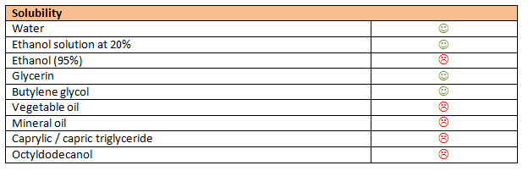




Performances
РЕЦЕПТУРЫ
ПОЛЕЗНЫЕ СОВЕТЫ
ЛЕГКО РАБОТАТЬ

Slide 36




Performances
РЕЦЕПТУРЫ
ПОЛЕЗНЫЕ СОВЕТЫ
pH
ШИРОКИЙ ДИАПАЗОН pH!
T°
ВЫСОКАЯ ТЕМПЕРАТУРНАЯ СТАБИЛЬНОСТЬ!

Slide 37




Performances
РЕЦЕПТУРЫ
ПОЛЕЗНЫЕ СОВЕТЫ
Процедура:
Для холодных процессов включать в состав водной фазы до эмульгирования при изготовлении эмульсионных форм.
Меры предосторожности:
С осторожностью совмещать с катионными веществами в зависимости от рецептуры и процента ввода.
Для солщезащитных средств и декоративной косметики:
Пленкообразующий полисахарид позволяет получить гомогенную дисперсию пигментов.
С диоксидом титана
С оксидом железа

Slide 38
Performances
РЕЦЕПТУРЫ
ПОЛЕЗНЫЕ СОВЕТЫ
► УЛУЧШЕНИЕ ЭФФЕКТА МАТРИЦЫ И ТЕКСТУРА СО-АКТИВАТОРОМ!
Guidelines for successful polysaccharide co-activation
Рекомендуемые со-активаторы | Минимальный ввод со-активатора для активации полисахарида
 | С 1% GLYCOFILM® (или POLLUSTOP®) | С 3% GLYCOFILM® (или POLLUSTOP®) | С 5% GLYCOFILM® (или POLLUSTOP®)
Sodium chloride | 0.025 | 0.075 | 0.125
Calcium chloride | 0.03 | 0.09 | 0.15
Sodium lactate | 0.05 | 0.15 | 0.25
Butylene glycol | 0.35 | 1.05 | 1.75
Propanediol | 0.35 | 1.05 | 1.75
PEG-8 | 0.35 | 1.05 | 1.75
Ethanol | 0.25 | 0.75 | 1.25
PEG-8 + NaCl | 0.04 + 0.0125 | 0.12 + 0.0375 | 0.2 + 0.0625
Ethanol + NaCl | 0.04 + 0.0125 | 0.12 + 0.0375 | 0.2 + 0.0625
Butylene glycol + NaCl | 0.04 + 0.015 | 0.12 + 0.045 | 0.2 + 0.075
Ethanol + NaCl + Butylene glycol | 0.04 + 0.01 + 0.04 | 0.12 + 0.03 + 0.12 | 0.2 + 0.05 + 0.2
Potassium PCA (Kalidone®) | 0.15 | 0.45 | 0.75
Magnesium PCA (Magnolidone®) | 0.065 | 0.195 | 0.325
Sodium PCA (Nalidone®) | 0.125 | 0.375 | 0.625
Calcium PCA (Calcidone®) | 0.065 | 0.195 | 0.325

Slide 39

Рецептуры
Пример рецептуры
Under’cover shield
A | Demineralized water | Aqua |  |  | Qsp 100
 | Preservative | / |  |  | Qsp
 | Ethanol | Alcohol |  |  | 1.00
 | Ultrez 21 (Lubrizol) | Acrylates/C10-30 alkyl acrylate crosspolymer |  |  | 0.15
 | Glycerin | Glycerin |  |  | 3.00
 | Solagum Tara (Seppic) | Caesalpinia spinosa gum |  |  | 0.30
B | Abil care XL 80 (Evonik) | Bis PEG / PPG-20 / 5 PEG / PPG-20 / 5 Dimethicone, Metoxy PEG / PPG-25 / 4 Dimethicone, Caprylic / capric triglyceride |  |  | 2.00
 | Cetiol CC (BASF) | Dicaprylyl carbonate |  |  | 4.00
 | Dub Zenoat (Stéarinerie Dubois) | Propanediol dicaprylate |  |  | 2.00
 | Skincare RS30544 Perfume (Technicoflor) | Parfum |  |  | 0.10
C | Velvesil DM 01P (Momentive) | Dimethicone / Cetearyl dimethicone crosspolymer |  |  | 4.00
 | DC 200 V10 (Dow Corning) | Dimethicone |  |  | 3.00
 | DC Toray FZ 3196 (Dow Corning) | Caprylyl methicone |  |  | 2.00
D | Glycofilm® 1,5P or Pollustop® (Solabia Group) | Biosaccharide gum-4 or Biosaccharide gum-4 (and) 1,2-hexanediol |  |  | 3.00
 | Sodium hydroxide, sol àt 10% | Sodium hydroxide |  |  | Qsp pH
Характеристики:
O/W
€€
Face
ПРАЙМЕР
Легкая эмульсия
Быстрое впитывание
Не липкий, не жирный
Пудровый финиш
Пленкообразование
Протокол:
Подготовить фазы A/B/C при комнатной температуре
Добавить фазу B в фазу A при активном перемешивании, затем при том же перемешивании – фазу C
Ввести Glycofilm® 1.5P или Pollustop®, вывести pH
Физико-химические параметры:
pH = 5.60 – 6.00 при 20°C
η: 22 000 – 28 000 сПз при 20°C, LVT 4, 12 rpm

Slide 40
Рецептуры
ПРИМЕР РЕЦЕПТУРЫ
Light shield booster
A | Demineralized water | Aqua |  |  | Qsp 100
 | Conservateur |  |  |  | Qsp
 | Glycofilm® 1,5P or Pollustop® (Solabia Group) | Biosaccharide gum-4 or Biosaccharide gum-4 (and) 1,2-hexanediol |  |  | 15.00
 | Detoxi-look® (Solabia Group) | Glycerin / Helichrysum italicum extract / Bellis perennis (daisy) flower extract / Citric acid |  |  | 5.00
B | Glycerin | Glycerin |  |  | 2.00
 | Keltrol CG-SFT (CP Kelco) | Xanthan gum |  |  | 0.30
Харктеристики:
W
€€
Face
СЫВОРОТКА
Пленкообразование
Для добавления в крем, чтобы повысить защиту от загрязнения
Протокол:
- Подготовить фазу A при комнатной температуре
- Смешать фазу B и добавить к фазе A при активном перемешивании
Физико-химические парметры:
pH = 5.50 – 6.10 при 20°C
η: 500 – 700 сПз при 20°C, LVT 2, 12 rpm

Slide 41


The information presented in this document cannot be copied or used at business ends without obtaining a written agreement of the SOLABIA Group and related entities. This information is provided in good faith and is based on our current knowledge. It is for information purpose only and does not commit SOLABIA Group liability. We hereby disclaim any warranty of suitability of the ingredient presented for any purpose. In particular, marketing claim ideas are only suggestions and required verification for commercial use and advertising. The user of the ingredient presented is solely responsible for ensuring that the use made of the ingredient, the finished products including it and especially claims referring to it comply with all applicable laws and regulations.

